Slide 1
Velkommen til workshop
EASY-P
Praktikpladsen
Praktik+
Notes:
Startsiden når de kommer ind i lokalet

Slide 2
Paneldeltagere
Birgit Heinsen, CPH West (Praktikpladsen)
Anne Birch, Uni-C (Praktik+)
Jette Stefansen, Uddannelsescenter Holstebro (EASY-P)
Sanne Rejnholt Andersen, Svendborg Erhvervsskole (EASY-P)
Notes:
Jette sammen med velkommen
Husk
Lorents, Per, Peder og Gertrud

Slide 3
”Program” for de næste 90 minutter…..
Nyt om praktikpladsen.dk
  Evt. spørgsmål
Nyt om Praktik+
  Evt. spørgsmål
Spørgsmål og nyt og nyttigt til EASY-P
  De spørgsmål, vi har modtaget
  Lidt om kommende EASY-P versioner
  Evt. øvrige spørgsmål
Sagsbehandling på praktikområdet – herunder fakta, der er værd at huske
Notes:
Jette sammen med velkommen
Program for denne workshop
Men vi lægger vægt på WORK shop, dvs. vi arbejder med det I gerne vil og det som I byder ind med. Dog skal vi nå igennem de spørgsmål der er kommet på forhånd.
Vi har på forhånd forsøgt at fordele tiden:
15 – 20 min. PP.dk
15 – 20 min. P+
45 – 55 min. EASY-P

Slide 4
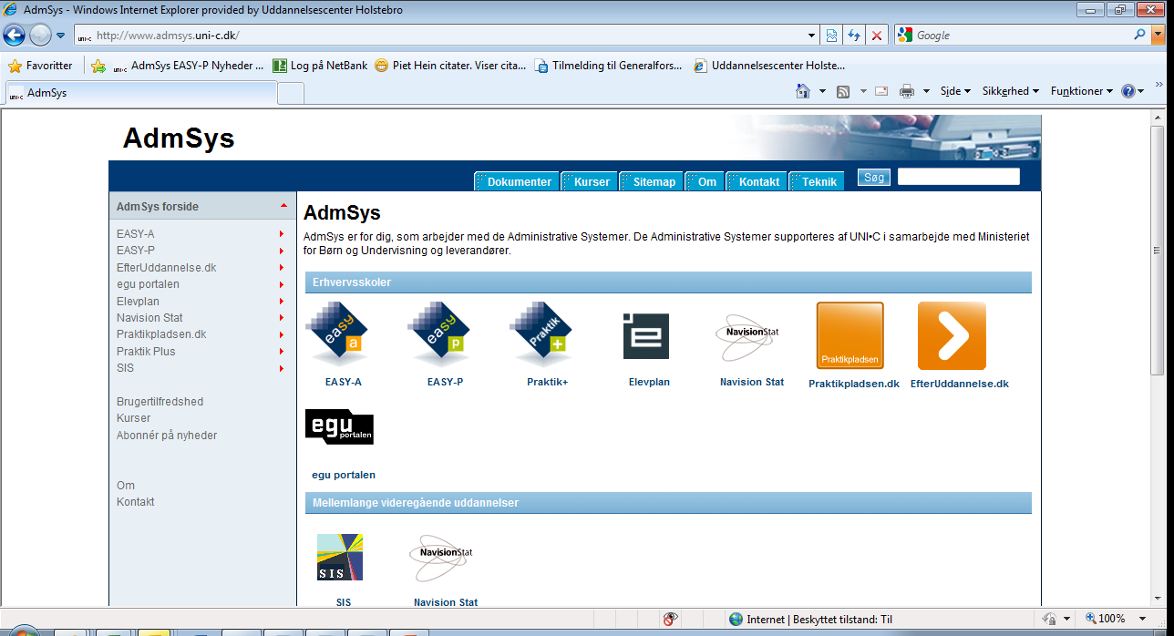
Praktikpladsen.dk, 1
Hvilke godkendelser vises.
Kun godkendte læresteder, dvs. læresteder der i EASY-P i PG01 har en dato i feltet ”Godkendt FU”, vises på praktikpladsen.
Hvilke godkendelser vises ikke.
Godkendelser med begrænsningskode 1097 ”Kun til VFU (virksomhedsforlagt undervisning)”
Godkendelser med begrænsningskoden 1019 ”Skolegodkendelse”.
Notes:
Birgit

Slide 5
Praktikpladsen.dk, 2
Nyheder fra kommende version ”forår 2012”
Det bliver nemmere for elever at kende forskel på opfordret og uopfordret ansøgning
Linket – fra forsiden – hedder nu ”Søg praktikplads”
E-mail til elever skal indeholde mulighed for afmelding
”Ønsker du at afmelde denne tjeneste”
Dialogboks, når tvungne felter mangler at blive udfyldt
”Du mangler at udfylde et eller flere felter, inden du kan synliggøre din profil” Samme besked ved knappen ”OK”
Det er ikke muligt at ændre sit UNI-login
Derfor skal fanen ”skift brugernavn/password” ikke være synlig, hvis elev er logget ind med UNI-login.
Notes:
Birgit

Slide 6
Praktikpladsen.dk, 3
Nyheder fra kommende version ”forår 2012”
Ændret design ved skift brugernavn/adgangskode
Mange elever tror, at de skifter både brugernavn og adgangskode ved at udfylde begge ”afdelinger” og klikke på ”gem” én gang
Nem adgang til ”Min side”
Særligt vejledere har svært ved at finde tilbage til ”min side” fra forsiden
Læresteder der er hovedkontor skal allerede fra forsiden kunne linke til afdelinger.
Notes:
Birgit

Slide 7
Praktikpladsen.dk, 4
Nyheder fra kommende version ”forår 2012”
Ændret visning af adresse på siden ”Søg virksomheder”
Samme visning af adresse som ved ”Søg godkendte virksomheder”
Ændret opbygning af menu
Notes:
Birgit

Slide 8
Praktikpladsen.dk, 5
Muligvis på kommende version ”forår 2012”
Ny boks på forsiden til generelle oplysninger
Tabellen over faglige udvalg skal kun vise relevante udvalg
Vis uploadet logo med det samme
En log-ud og- tilbage til oversigten knap.
Notes:
Birgit

Slide 9
Praktik+, 1
Omlægning af layout
Indførelse af funktionalitet for kursus-/efteruddannelsesområdet
2 hovedfaneblade pr. lærested: ’Erhvervsuddannelse’ og ’Efteruddannelse’
- Hver fane indeholder ’Kontaktpersoner’, ’Aktiviteter’, ’Dokumenter’
- EUD-fanebladet indeholder i øvrigt ’Godkendelser og uddannelsesaftaler’
- Efteruddannelses-fanebladet indeholder i øvrigt ’Kurser, kursister, certifikater’
- Oprettelse af nye kontaktpersoner og aktiviteter foregår via ’overlays’
- Fritekst forsvinder
- Gamle fritekster konverteres til aktiviteter
Aktivitetsbilledet
- Indførelse af ’vedrørender’, der matcher kursus-/efteruddannelsesområdet
- Valg af ’vedrørende’ styrer aktivitetens (default) synlighed
- Valg af mærke styrer aktivitetens synlighed
- Mulighed for at gøre aktivitet ’Synlig for flere skoler’
Lister over ’Flere skoler¨’ – f.eks. skolerne i et VEU-samarbejde
- Et flerskolemærke afføder automatisk en flerskoleliste
Notes:
Anne

Slide 10
Praktik+, 2
Søg efter aktiviteter
- Søgning på de nye ’vedrørender’
- Mulighed for at få opsummeret tid og kilometer på baggrund af en aktivitetssøgning
- A04 – Tidsforbrug forsvinder
Kontaktpersoner og søg på kontaktpersoner
- Mulighed for at hæfte FKB på en kontaktperson – og at kunne søge på disse
- Mulighed for at hæfte mærke på en kontaktperson – og at kunne søge på disse
Besøgsblanketten digitaliseres
- Man kan taste i besøgsblanketten inden udskrift
- Det indtastede kan gemmes som aktivitet
Kviksøg udvides
- Google-lignende kvik-søgning på navn og postnummer
- Løbende drop-down visning af potentielle ’hits’
Søgelister
- Indførelse af højreklik til hurtig sletning eller omdøbning
Hvis en søgning giver kun 1 resultat, hoppes der direkte til lærestedet
Ny forside – start på grundsøgebilledet – SL1
Notes:
Anne

Slide 11
EASY-P, 1
Indkomne spørgsmål:
Nu skal der jo afkrydses i løn og overenskomst, men ofte er der ikke skrevet overenskomst, og når man så kontakter arbejdsgiveren siger de, at de ikke har overenskomst, og sommetider nægter de at der skrives noget, hvordan forholder man sig her???
Svar: Fremgår af ansættelsesbevisloven §2, stk. 2 pkt. 8.
https://www.retsinformation.dk/forms/r0710.aspx?id=130583 at arbejdsgiver skal oplyse arbejdstager hvilken overenskomst der følges
og erhvervsuddannelsesloven §55 og 56 https://www.retsinformation.dk/Forms/R0710.aspx?id=135656#K7
Uddannelsesaftalen skal angive lønnen, og lønnen skal mindst udgøre den løn, der er fastsat ved kollektiv overenskomst inden for uddannelsesområdet. Inden for uddannelsesområder, der ikke er omfattet af en kollektiv overenskomst, fastsættes mindstelønnen af et nævn, der nedsættes af områdets organisationer.
Fra den Administrative vejledning
http://www.admsys.uni-c.dk/easy-p/dokumenter/Vejledninger/Administration/index.html
”Løn og Andre vilkår”
”Feltet til angivelse af kollektiv overenskomst skal være udfyldt med navnet på den/de kollektive overenskomster, som eleven aflønnes efter.
Skolen skal gøre en ihærdig indsats for at frembringe de manglende oplysninger, er dette ikke muligt, tages kontakt til det faglige udvalg.
Kan oplysningen ikke fremskaffes, kan aftalen ikke registreres, men sendes tilbage til virksomheden”.
Notes:
Jette/Sanne

Slide 12
EASY-P, 2
Indkomne spørgsmål:
Vi har været udsat for et par gange at der er skrevet et andet lønafregningsnr. på end CVR nr., og det SE nr. findes ikke i CVR. Kan det godt lade sig gøre???
Svar: Ja, det kan det godt, netop fordi det kan være et SE nr. som ikke samtidigt er et CVR nr. og i EASY-P findes kun CVR numre.
--------------------
Uforskyldt mistet og hvor meget skal vi som skole gøre. Vi har haft efterhånden nogle sager, som kræver nærmest juridiske evner.
Svar: Dette er vist noget af det vi bare tager en snak om, det er ikke et konkret spørgsmål, men et forslag til oplæg.
Notes:
Jette/SAnne

Slide 13
EASY-P
UVM brev af 15 januar 2010.
Hvem træffer afgørelse af ”uforskyldt mistet en uddannelsesaftale”
Virksomheden skal, jf. § 92, stk. 2, jf. stk. 1, i bekendtgørelse om erhvervsuddannelser, give meddelelse til den skole, hvor uddannelsesaftalen er registreret, hvis uddannelsesaftalen er:
ophævet i prøvetiden,
ophævet efter aftale mellem parterne,
ophævet af en af parterne efter prøvetidens ophør,
ophævet ved Tvistighedsnævnets afgørelse, eller
ophørt af andre grunde inden udløbet af aftaleperioden.
Når skolen modtager en ophævelsesmeddelelse eller en ny uddannelsesaftale for en elev, der har mistet en uddannelsesaftale, skal skolen afgøre, hvorvidt eleven uforskyldt har mistet en uddannelsesaftale.
Skolens afgørelse skal registreres og arkiveres. For skoler, der anvender EASY-P, er der mulighed for registrering af afgørelsens resultat i dette system.
Vejledning herom findes på:
http://www.admsys.uni-c.dk/easy-p/dokumenter/Vejledninger/Registrering af uddannelsesaftaler mm/uforskyldt mistet aftale vejl.doc
Notes:
Jette/Sanne

Slide 14
EASY-P, 3
Indkomne spørgsmål:
Elever efter karensperiode, som skal have SKP på en anden hovedforløbsskole – hvordan håndteres det og hvem er kontaktskole for eleverne?.
Svar: Det er altid grundforløbsskolen der har ansvaret for EMMA vurdering af eleven, og som skal forsøge at finde en evt. anden skole, der kan optage eleven i SKP.
Ved egnethedsvurderingen, ved udløbet af karensperioden finder man ud af, at nogle elever skal i skolepraktik på en anden skole, der tages kontakt til den valgte skole med oplysninger om hvilke elever det drejer sig om, og hvornår de har afsluttet grundforløbet.
Når den modtagende skole har accepteret at optage eleven i SKP, overtager de dermed det videre forløb for eleven i forhold til skolepraktik. Det aftales de 2 skoler imellem hvor eleven skal være registreret som søgende.
Det er hensigtsmæssigt med en underskrevet aftale de 2 skoler imellem, som klart beskriver hvem der har ansvar for hvad.
Notes:
Jette/Sanne

Slide 15
EASY-P, 5
Indkomne spørgsmål:
Feltet registrering af pauser:
Hvornår tastes en pause? (barsel, sygdom eller andet fravær?)
Svar: Når eleven har pause i sin uddannelse uanset grund. Pausen tastes primært af hensyn til EASY-A for at sikre at eleven ikke placeres på skoleophold i den periode. Men det er selvfølgelig også smart i forhold til beregning af evt. forlængelse af aftalen.
Hvor lang tid skal en elev være fraværende for man taster en pause?
Svar: Ingen bestemt grænse
---------------------------------
Godkende virksomheder til VFU: Hvilke koder sætter man på i godkendelsesbegrænsninger?
Svar: 1097 ”Kun til VFU (virksomhedsforlagt undervisning)”
Notes:
Jette/Sanne

Slide 16
EASY-P kommende versioner
Oktober
Primært SOSU aftale ting, bl.a. PA02 til masse oprettelse af aftaler
Småændringer på PA01
Forventet udlært dato, ”Send nu” fjernes, større bemærkningsfelt, mere validering på datoer, DS afdeling, statuskoder opr. Direkte i PA01, aftaletyper og ændring af aftaletyper giver statuskoder, direkte cpr opdatering når cpr nr. er tastet.
Flere og forbedrede søgefunktioner på praktikforholdssøgningen
Senere
Primært SOSU praktikforholds (PF) ting
Konvertering af DS-afdeling, auto afslutning af PF, sletning af PF i A giver også sletning i P.
Flere for forbedrede søgefunktioner på personsøgningen
Ændring i optælling af aftaler på PV01, PL01, PG01 så ikke PF tælles med
Notes:
Jette

Slide 17
EASY-P, 1
Relevante emner hvis der ikke kommer nok spørgsmål:
Aftaler
Korte aftaler
Skolepraktik
  Veje ind i skolepraktik
  Uforskyldt mistet
  Ændret registreringspraksis
  Kvoter
Dataoverførsler – aftaleoverførslen sker nu løbende
Notes:
Jette / Sanne

Slide 18
HUSK:
Siden 1. april er der sendt aftaler af sted fra EASY-P til EASY-F hvert 15. minut i stedet for en gang i døgnet. Dvs. man behøver ikke bruge ”Send nu” mere ☺
EASY-F indlæser hvert 20. minut (minuttal 14 / 34 / 54) og sender videre til EASY-A, så afhængig af hvor ofte skolernes EASY-A er sat til at køre, så tager det ikke mere end en ½ time før aftaleændring kommer over til EASY-A nu om dage.
A280 anbefaling: B754 opsætning til hver 20 minut med start 7:00
Notes:
Jette

Slide 19
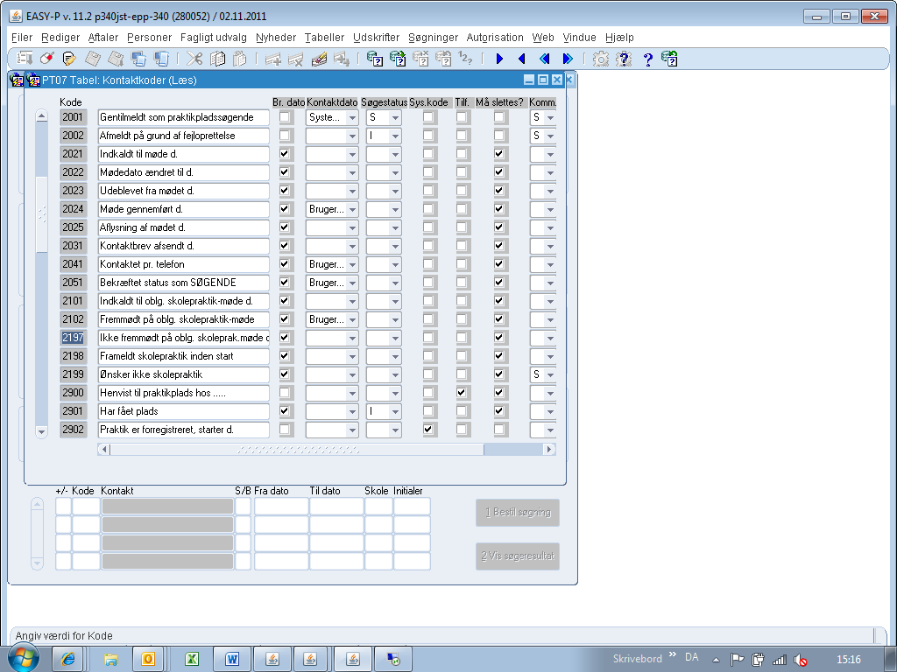
EASY-P
Forside optællingen i EASY-P
Elever uden 90 dages kontakt: Ser på, hvilken af de kontaktkoder som betyder, at der har været 2-vejs kontakt med eleven.
Ser på (koder som har Systemdato eller Brugerdato i kolonnen ”Kontaktdato” PT07), som har nyeste dato, og er der ingen af disse datoer der er nyere end 90 dage, kommer personen med i antallet på forsiden.
Ikke søgende SKP elever: Bemærk at her kigges på AKTIVE SKP forhold ikke nødvendigvis igangværende!
NB! Optællingen med SKP elever uden synlig profil: når der laves søgninger i EASY-P, så vær opmærksom på, om der søges på SKP skole – eller kontaktskole.
Notes:
Jette

Slide 20
Husk:
Man kan ikke være elev i egen virksomhed - Se afgørelse fra MBU
Kan man registrere en uddannelsesaftale som ikke er underskrevet af begge parter?
Nej, aftalen er først en gyldig aftale når begge parter har underskrevet, og først derefter kan aftalen registreres.
Opbevaring/arkivering af aftaler:
Bemærk, at der nu endelig er fundet juridisk afklaring om at originale aftaler, tillæg og ophævelser skal opbevares af skolen i mindst 3 år efter aftalen udløb. Se mere i Den Administrative vejledning afsnit I.2.1.4
Kopi af skole- og uddannelsesbevis gemmes af udstederen (skolen eller det faglige udvalg) i 30 år, jf. hovedbekendtgørelsens § 83, stk. 3.
Notes:
Jette

Slide 21
EASY-P
Elever på barsel
Iflg. MBU skal aftaler for elever på barsel forlænges efter § 58 stk. 3.
Bekendtgørelse af lov om erhvervsuddannelser, https://www.retsinformation.dk/Forms/R0710.aspx?id=135656
LBK nr. 171 af 02/03/2011
Dvs. udløber en uddannelsesaftale mens eleven er på orlov, skal der inden slutdato på uddannelsesaftalen laves et tillæg, sådan at eleven er dækket af et ansættelsesforhold – under hele barslen.
Hvis ikke den præcise dato for tilbagevendende efter orlov er kendt, kan det blive nødvendig med endnu et tillæg.
Notes:
Jette

Slide 22
EASY-P
Korte aftaler.
Aftaler, der indeholder en HEL praktikperiode (altså en praktikperiode i sin fulde længde mellem 2 skoleophold), og minimum et skoleophold fra hovedforløbet.
Afkortning (tillæg) i aftaleperioden: Perioden skal stadigvæk overholde reglerne om længden for korte aftaler.
Forlængelse (tillæg) ind i en ny praktikperiode vil kunne være til skade for eleven, da denne så ikke kan indgå en kort aftale om næste praktikperiode, uden at denne aftale kommer til at omfatte næsten to praktikperioder (den hvor der mangler noget af en praktikperiode, som ikke længere er hel, og den næste hele, der ligger efter næste skoleperiode).
Aftalens slutdato må ikke være lig med afslutning af trin 1 eller 2.
Når en uddannelsesaftale udløber på samme tidspunkt som trin 1 eller trin 2 afsluttes, er der ikke tale om en kort aftale – men derimod en ordinær aftale, evt. restaftale hvis eleven allerede har gennemført en del af uddannelsen.
  Der skal altså ikke registreres supplerende aftaletype 1018 ”Del af forløb med korte aftaler” på en sådan aftale.
En aftale, der afsluttes på trin 1 eller trin 2 skal have afslutningsårsag 1101 ”Afsluttet – udlært”.
NB: Tilskudskontoret oplyser, at en trin 2 aftale, som påbegyndes lige efter afslutningen af en trin 1 aftale, ikke udløser færdiggørelsestaxameter.
Notes:
Sanne

Slide 23
EASY-P
4 veje ind i skolepraktik
1. Ordinært optag efter grundforløb eller optag til trin 2 på baggrund af fuldført trin 1.
Registreres med den obligatoriske aftaletype
1081 Skolepraktik
2. Optaget i en kvoteplads. Registreres med den obligatoriske aftaletype
1081 Skolepraktik samt den nye supplerende aftaletype
1025 Optaget i kvoteplads (1025 skal også på 'tillæg' til skolepraktikken).
3. Efter uforskyldt mistet aftale. Registreres med den obligatoriske aftaletype
1081 Skolepraktik samt med den nye supplerende aftaletype
1026 Optaget efter uforskyldt mistet aftale (1026 skal også på 'tillæg' til skolepraktikken).
Kontaktkoden 2912 "Elev har uforskyldt mistet aftale, bekræftet d." skal fortsat registreres i PP00 på eleven.
4. Efter en kort aftale. Registreres med den obligatoriske aftaletype
1081 for skolepraktik samt med supplerende aftaletype
1018 for kort aftale.
Vær opmærksom på, at alle skolepraktikforhold i forbindelse med korte aftaler skal registreres med supplerende aftaletype 1018 (også hvis det er den sidste del op til udlæringsdatoen).
Notes:
Sanne
Skal de supplerende aftaletyper 1025 (Kvote) og 1026 (Uforskyldt mistet) på eventuelle "tillæg" til skolepraktikken (1068 Ændret periode, 1069 Ændret speciale)? Svar: Ja!
En elev tager trin 1 i skolepraktik på kvotebelagt uddannelse, hvorfor skolepraktikken registreres med 1025 "Optaget i kvoteplads". Skal der så 1025 på trin 2 skolepraktikken? Svar: Nej.

Slide 24
EASY-P
Kombinationsaftale.
Kan en uddannelsesaftale i aftaleperioden ændres til at være en kombinationsaftale ?
En uddannelsesaftale kan godt ændres til at være en kombinationsaftale, såfremt alle tre parter er indstillet her på.
I skal som skole være opmærksom på, at alle parterne er bekendt med konsekvenserne, herunder særligt - at der ikke er prøvetid i virksomhed nummer 2.

Slide 25
EASY-P
FU breve.
Desværre er der nogle aftaletyper, der endnu IKKE kommer med på FU breve.
Det drejer sig om:
1009 ” Første aftale efter uforskyldt mistet aftale”
1041 ”PE, Produktionsskolebas. Eud”
1042 ” PE-delaftale (under produktionsskolebas. eud)”
1043 ” PE-VFU (virks.forl. undervisn. prod.skole eud”
Notes:
Sanne

Slide 26
EASY-P
Forsøg med voksenlærlingetilskud i 4 år (ADM sys nyhed af 030212)
Der er lavet forsøgsordning specielt rettet mod ledige, der er mellem 25 og 29 år ved uddannelsens begyndelse (også nævnt i Praktik+ nyhed ^{[1]}). Disse elever skal opfylde kravene til voksenlærlingetilskudsordningen, hvor de blandt andet ikke må have en anden uddannelse på EUD-niveau eller højere.
Virksomheden har mulighed for at søge om tilskud i op til 4 år for disse elever (normalt er det kun 2 år).
Det er fortsat jobcentrene, der skal bevilge tilskuddet.
Forsøgsperioden gælder for aftaler med start i perioden 01.01.12 - 31.12.13.
Læs nærmere i § 5 i "Bekendtgørelse om forsøgsordninger efter lov om ansvaret for og styring af den aktive beskæftigelsesindsat, lov om en aktiv beskæftigelsesindsats og lov om sygedagpenge", BEK nr. 32 af 16.01.12 ^{[2]}
Med venlig hilsen
Ulla Petersen, EASY-P konsulent
EUC Nordvestsjælland
OBS: Ledige over 29 år, her er tilskudsperioden 2 år.
Notes:
Sanne

Slide 27
EASY-P
Produktionsenhedsnummer i EASY-P
Vi er løbende i gang med at rydde op i læresteder uden pnr. og dobbelt registrerede læresteder.
Dobbelt registrerede læresteder kan f.eks. være et lærested, hvor lærestedets navn og adresse er skrevet med store bogstaver, og et lærested hvor lærestedets navn og adresse er skrevet med store / små bogstaver.
Hvis I ser sådanne tilfælde så vær rare at give besked til en EASY-P konsulent, så vi med tiden kan få ryddet helt op, så EASY-P passer fuldt ud med cvr registret.
Notes:
Sanne

Slide 28
Tak for i dag!

